Slide 1
基于GEM-TPC的快中子能谱仪的物理设计与模拟计算
清华大学工程物理系 黄孟
2012.12.14

Slide 2
内容提要
课题研究背景
nTPC探测器工作原理及优势
模拟计算方法与结果
nTPC测量平台介绍

Slide 3
课题研究背景
在许多科学研究和工程应用中，需要精确测量快中子能谱，如中子场参数的确定、热核聚变等离子体诊断等。
测量快中子能谱最常用的方法之一是核反冲法，可以归纳为两类：分别是基于闪烁体的核反冲法和基于气体探测器的核反冲法。
时间投影室(TPC)可以给出带电粒子的三维径迹及径迹上的dE/dx值，若工作气体中含有H，则入射的中子与其发生弹性碰撞后产生的质子会进一步电离形成径迹，而TPC通过记录反冲质子径迹和能量来反推出中子的能量。

Slide 4
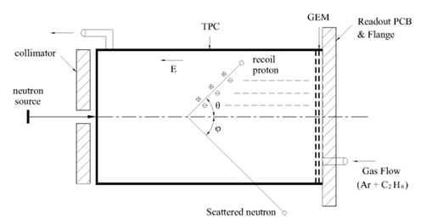
nTPC探测器模型与工作原理
图1 nTPC探测器结构图
工作原理
中子能量$E_{n}=E_{p}/\cos^{2}θ=E_{p}(1+\tan^{2}θ)=E_{p}(1+k^{2})$
质子能量 $E_{p}$：统计各pad上收集到的总电荷量可得
质子径迹斜率 $k$：利用pad坐标和电子相对漂移时间进行三维质子径迹重建

Slide 5
相比传统中子能谱仪的优势
nTPC工作气体同时也是中子-质子转换体，避免了使用转换膜造成的能量歧离；
nTPC在中子入射方向上有很大的作用深度，同时整个端部读出探测器的面积都是探测质子的灵敏区域，可以实现较高的探测效率；
由于电子的dE/dx值明显低于质子的dE/dx值，可以据此区分γ事例和中子事例，实现较高的n/γ抑制比；

Slide 6
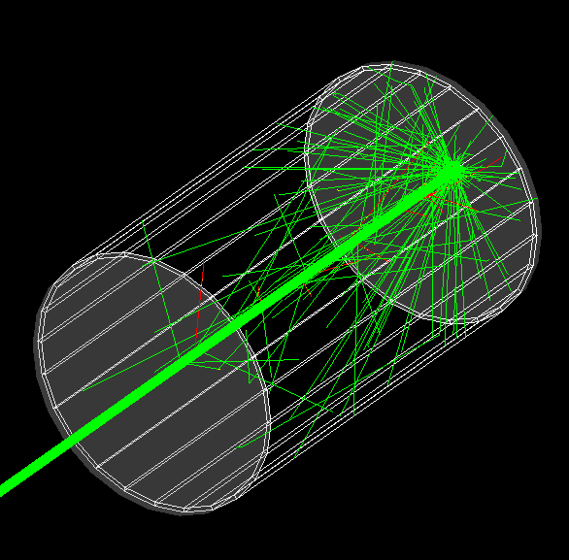
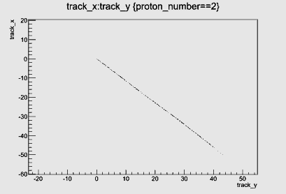
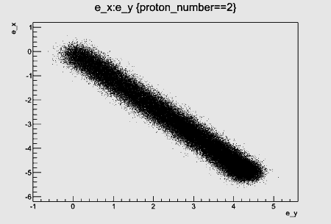
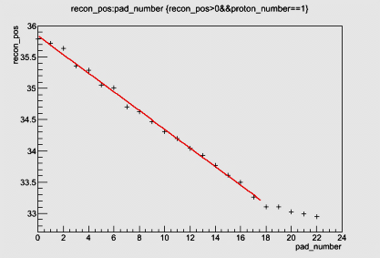
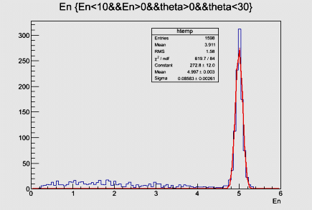
模拟计算方法
Garfield
电子横向、纵向扩散系数
Geant4
中子散射
反冲质子的电离
ROOT
电子的漂移、扩散、吸附
Pad上信号的产生
电子漂移速度
反冲质子径迹的重建
中子能谱的计算

Slide 7
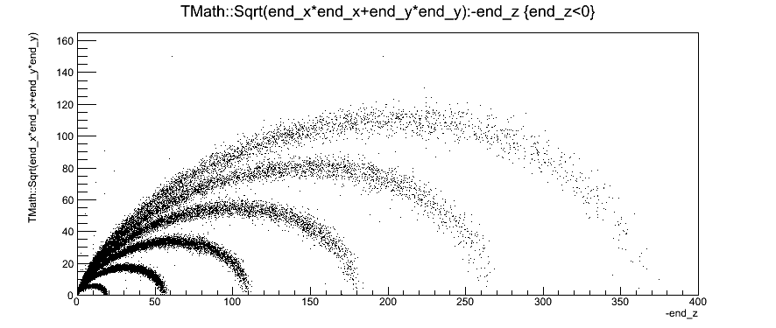
模拟参数设置
QGSP_BIC_HP模型
中心对称的环形读出pad
入射中子能量：5MeV
灵敏区域：$Φ300mm×500mm$
工作气体：Ar+C₂H₆ (50:50)+O₂(10ppm)
漂移电场强度：200V/cm
图2 不同能量入射中子的探测效率
表1 电子输运参数
电子漂移速度 | 3.89 $cm/us$
电子横向扩散系数 | 0.0293 $cm/\sqrt{cm}$
电子纵向扩散系数 | 0.0231 $cm/\sqrt{cm}$
电子吸附系数 | 0.00258477 ${cm}^{−1}$
6MeV
4MeV
5MeV
3MeV
1MeV
2MeV
图3 不同能量中子产生的反冲质子径迹末端的空间分布

Slide 8
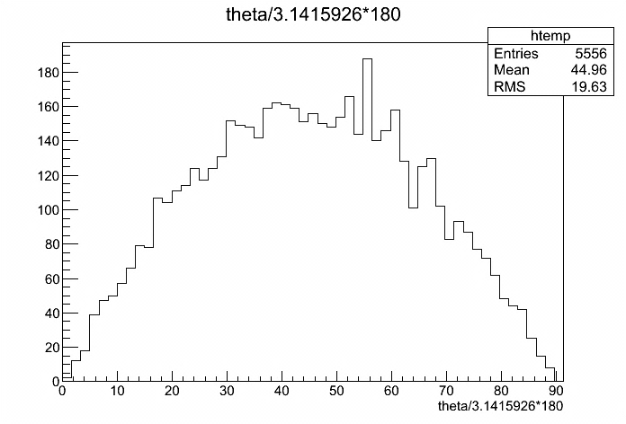
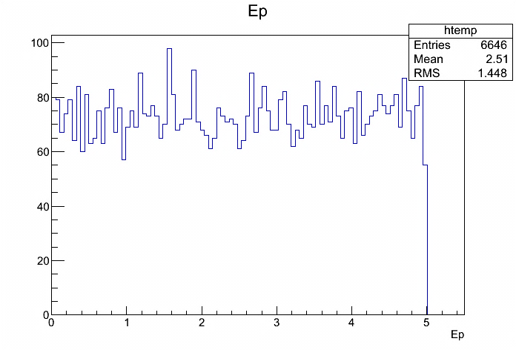
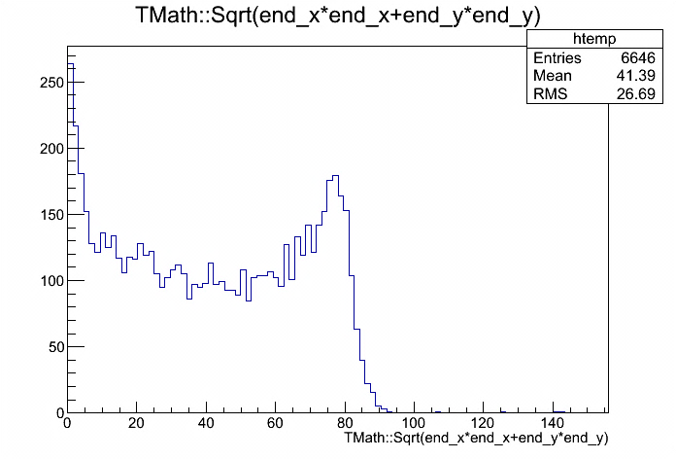
反冲质子性质研究
表2 中子入射能量为5MeV时反冲核最大能量和射程
反冲核 | 最大反冲能量E_{r} | 射程R
¹H | 5 MeV | 263.49 mm
¹²C | 1.420 MeV | 2.32 mm
⁴⁰Ar | 0.476 MeV | 581.94 um
(Degree)
图4 反冲质子的反冲角分布
$$Lmax≈90mm$$
(MeV)
图5 反冲质子的能量分布
图6 反冲质子径迹径向长度的分布

Slide 9
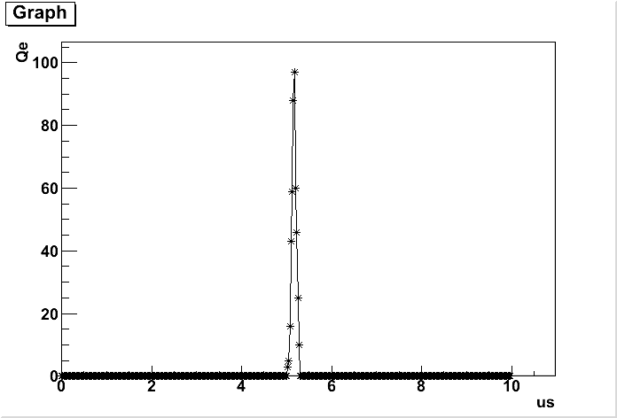
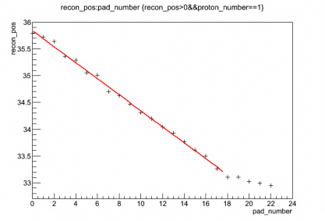
反冲质子径迹的重建方法
按电子到达pad的时间生成信号，采样间隔为10ns，将信号的达峰时间用于径迹重建
以环形pad的中心为径向坐标，以信号达峰时间×电子漂移速度为纵坐标绘制反冲质子径迹
达峰时间用于径迹的重建
图7 环形pad上接收到的电子信号
为了避免反冲质子径迹尾部的不规则引入的拟合误差，取径迹长度的0.8倍作为拟合长度
对拟合长度上的点进行直线拟合，直线的斜率即对应了质子的反冲角
质子反冲角
拟合径迹长=径迹总长×0.8
图8 反冲质子的径迹重建

Slide 10
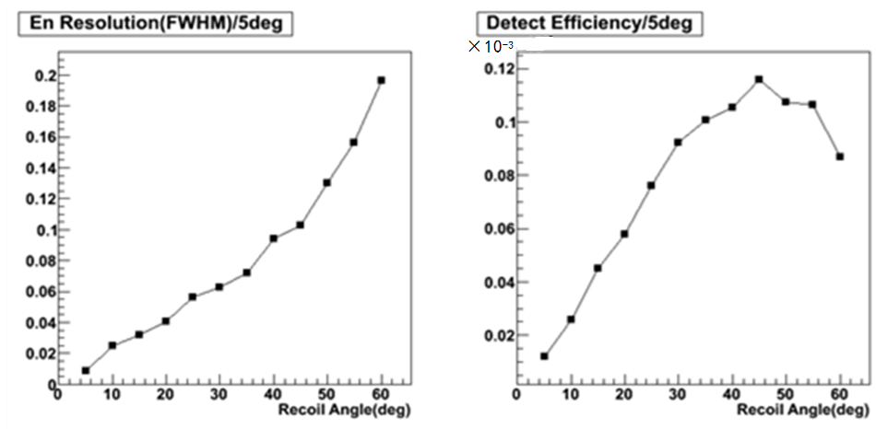
反冲质子径迹和中子能量的重建结果
Bragg peak
Recoil angle
图9 一条质子重建径迹和能量沉积分布
图10 中子重建能量散点图
径迹重建选用环形pad宽度为1mm
图11 质子反冲角对中子能量分辨率(FWHM)和探测效率的影响

Slide 11
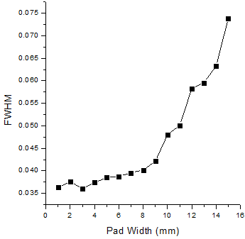
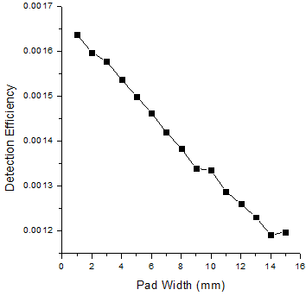
环形pad宽度对结果的影响
环形pad宽度 < 10mm
能量分辨率(FWHM) < 5%
探测效率 > 1.3×10⁻³
图12 环形pad宽度对中子能量分辨率(FWHM)和探测效率的影响
（仅选取质子反冲角小于30°的事例）
图13 中子能谱（环形pad宽度为1mm）

Slide 12
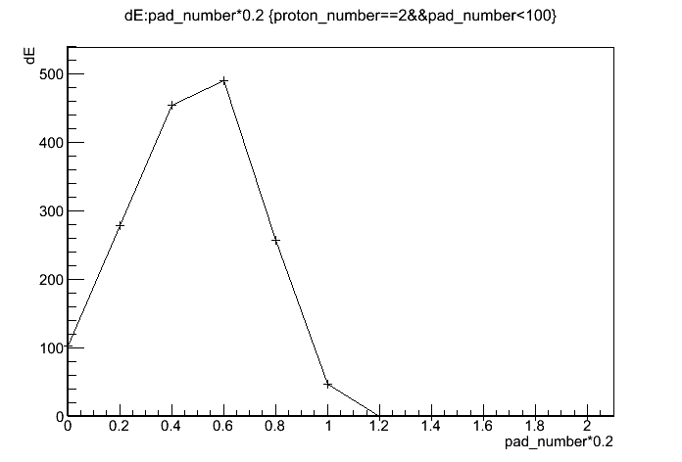
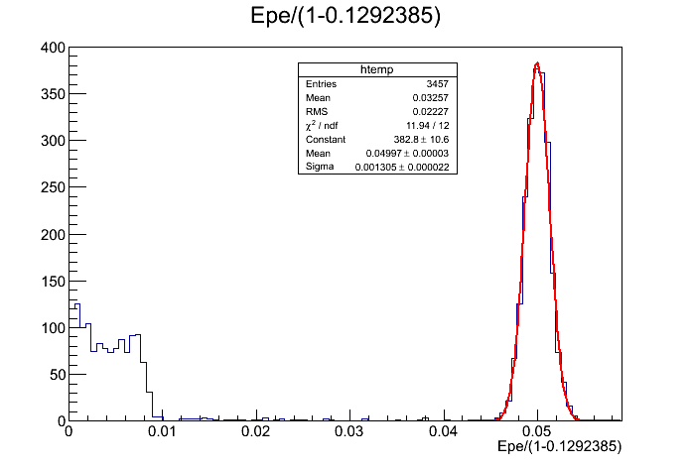
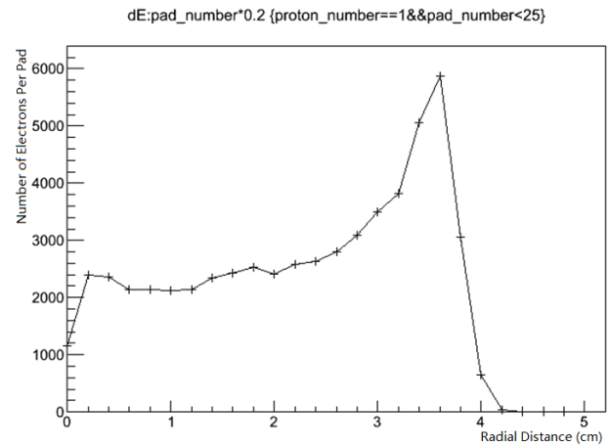
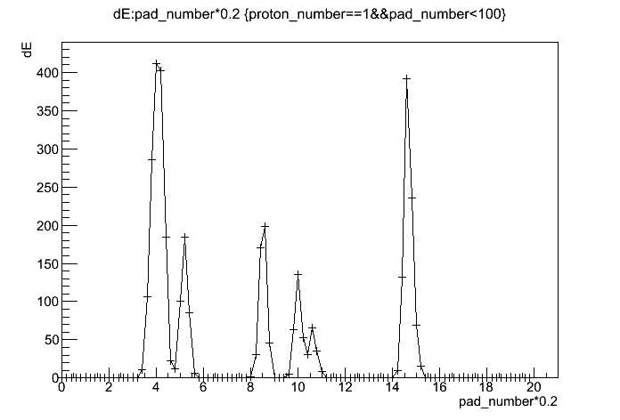
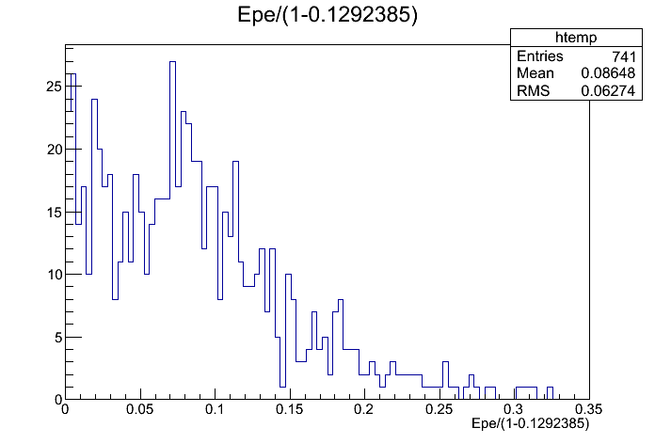
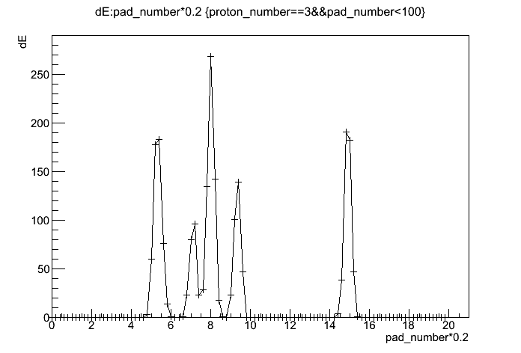
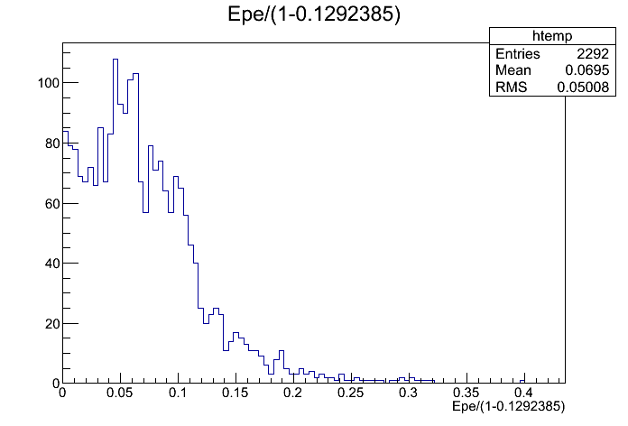
n/γ粒子鉴别
Eγ=50keV
En=5MeV
Eγ=500keV
Emax=0.33MeV
Eγ=5MeV
Emax=0.4MeV
Emax=5MeV
图14 光电子的dE/dx曲线和在探测器中沉积的总能量谱
dE/dx曲线：反冲质子是连续的，光电子则是分离的；
能量沉积：反冲质子是0~5MeV，光电子则是<0.4MeV。
图15 反冲质子的dE/dx曲线和在探测器中沉积的总能量谱

Slide 13
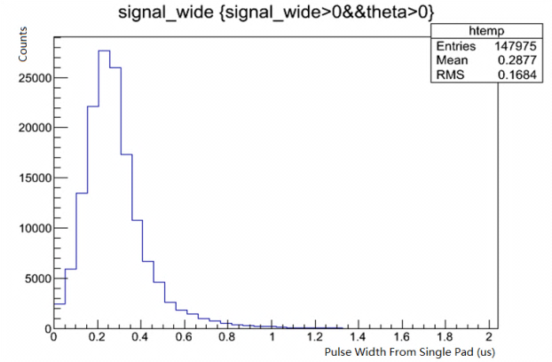
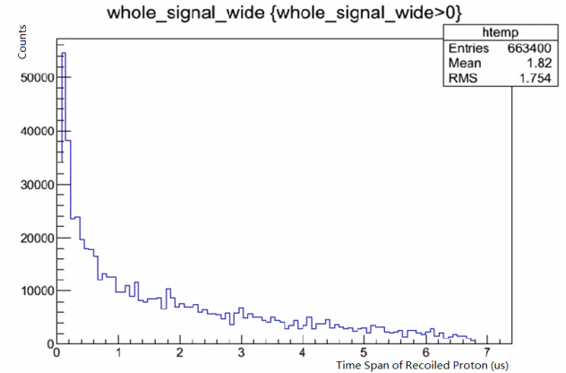
信号时间信息统计
peak locates around 200ns
maximum reach about 6.8us
图16 单pad读出信号的脉宽分布
图17 反冲质子信号的时间跨度
径迹重建选用环形pad宽度为2mm

Slide 14
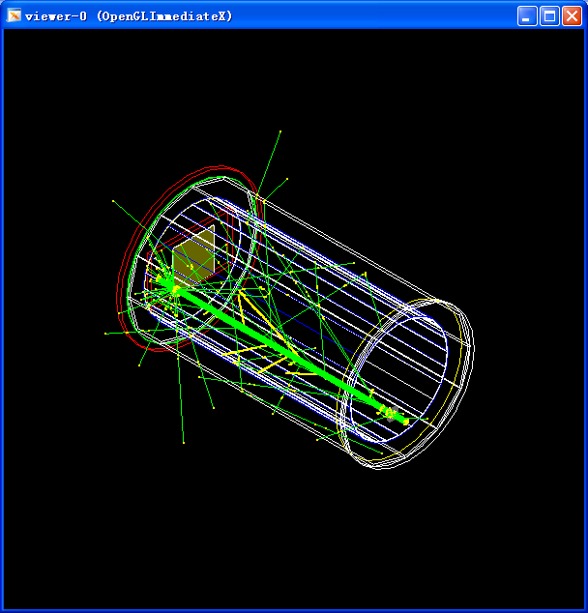
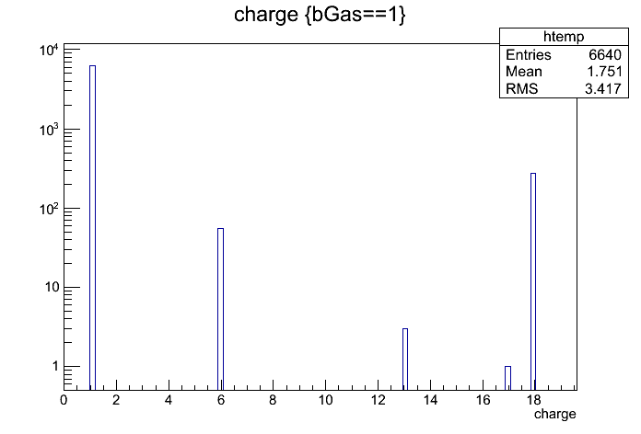
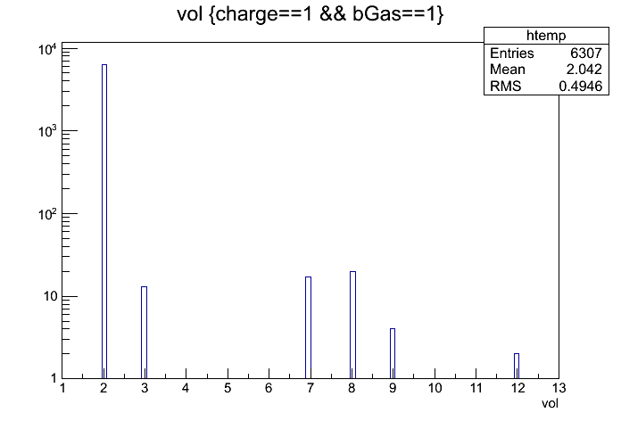
本底模拟
H核占绝大部分
Ar核
C核
图19 进入工作气体的核素分布
图18 nTPC本底模拟图
前端盖和漂移极PCB板开窗，尽管保留铜电极，但反应产生的反冲核只有极少量进入到工作气体中；
后端的GEM膜和读出PCB板虽然对中子有一定的散射效率，但反应产物是前冲的，很难从物理体中分离并进入工作气体，因此本底对真实信号的干扰十分微弱。
工作气体产生的H核占绝大部分
漂移Cu电极
GEM膜
图20 进入工作气体的H核来源

Slide 15
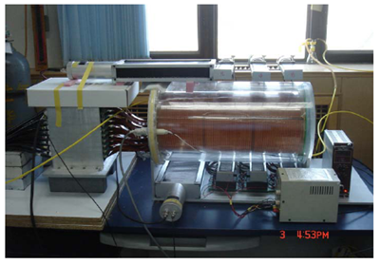
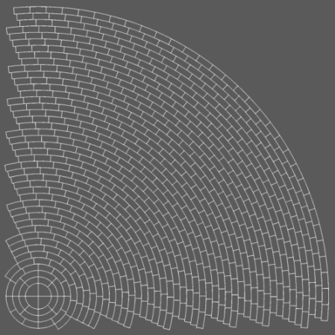
TU-TPC原型机与nTPC测量平台
nTPC探测器
CASA前放板
DAQ数字化芯片
数据处理软件
读出电路板
图21 TU-TPC原型机
读出pad参数
探测面积：10cm×10cm
探测角度：90°
4个中心pad：3.8mm宽
外围pad：5mm长，1.8mm宽，2mm间隔
图22 读出pad的排布
图23 nTPC测量平台

Slide 16
总结
nTPC通过测量反冲质子能量和径迹，从而测得入射中子的能谱，具有较高的探测效率和能量分辨率，并具备出色的n/γ鉴别能力；
当读出电路板环形pad的宽度小于10mm时，模拟计算的中子能量分辨率(FWHM)可以优于5%，探测效率可以优于1.3×10⁻³；
尽管中子在GEM膜和读出电路板上的散射会引入干扰，但这种影响十分微弱。

Slide 17
谢谢大家！

